Slide 1

14조
-
오픈소스 기초설계
-
김태훈, 이정민, 정예찬
QQ(QuickQueue)
실시간 공공 서비스 대기열 알림 프로그램

Slide 2
______________________________________________________
01.
배경, 문제정의
기대가능성
Contents
______________________________________________________
02.
개발 환경
동작 과정
코드
시연 영상
We are working on this project that alarm service on public.
_____________________________________________________________
03.
기대효과
차별점
향후 계획

Slide 3
14조
배경ㆍ문제정의
현대 사회에서는 병원, 관공서, 식당 등 다양한 서비스에서 예약 및 대기 관리가 중요한 요소로 자리 잡고 있습니다.
특히 코로나19 이후로 예약제 운영이 보편화되면서, 예약 없이 방문할 경우 긴 대기 시간으로 인해 서비스를 이용하지 못하는 경우가 빈번히 발생하고 있습니다.
이로 인해 사용자는 불편과 시간 낭비를 경험하고, 서비스 제공자 또한 효율적인 고객 관리를 하지 못해 잠재 고객을 잃는 문제가 나타납니다.
이를 해결하기 위해, 저희는 실시간으로 대기 현황을 확인하고 예약 및 알림 기능을 제공하는 플랫폼을 개발하게 되었습니다. 이 서비스는 대기 시간을 줄이고, 사용자와 제공자 모두에게 더 나은 경험을 제공하는 것을 목표로 하고 있습니다.
QQ
01
오픈소스기초설계

Slide 4
14조
기대 가능성
QQ 어플리케이션은 사용자와 서비스 제공자 모두에게 긍정적인 변화를 가져올 것입니다.
사용자 측면:
실시간 예약 및 대기 현황 확인이 가능해 불필요한 대기 시간을 줄이고, 원하는 시간에 서비스를 이용할 수 있습니다. 특히 갑작스러운 일정 변경에도 유연하게 대응할 수 있어 시간 관리가 한층 더 편리해질 것입니다.
서비스 제공자 측면:
예약과 대기 관리를 체계화하여 고객 흐름을 예측하고, 인력 배치를 최적화할 수 있습니다. 이를 통해 운영 효율성과 서비스 품질을 높이고, 고객 데이터를 활용해 맞춤형 마케팅 전략을 수립할 수 있습니다.
결론적으로, QQ는 사용자와 제공자 모두에게 편의성과 효율성을 높여주는 혁신적인 플랫폼으로 자리 잡을 것입니다.
QQ
01
오픈소스 기초설계

Slide 5



개발 환경
02

Slide 6
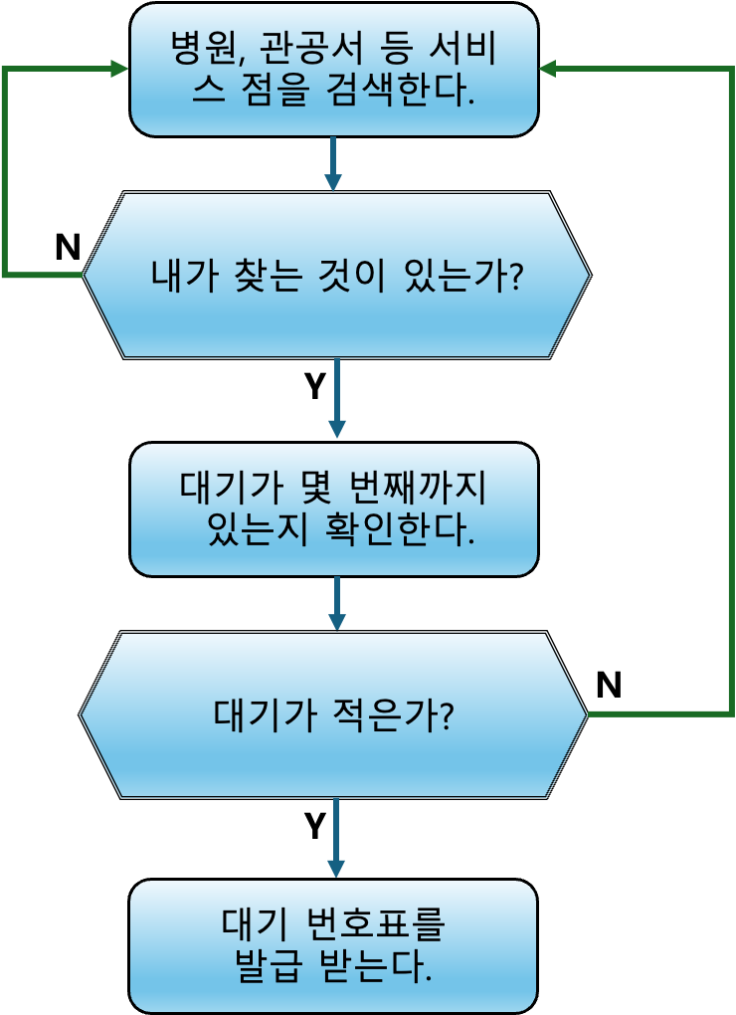
02
Flow
Chart
_______________________________________________________________________________________________________________________________________________________

Slide 7
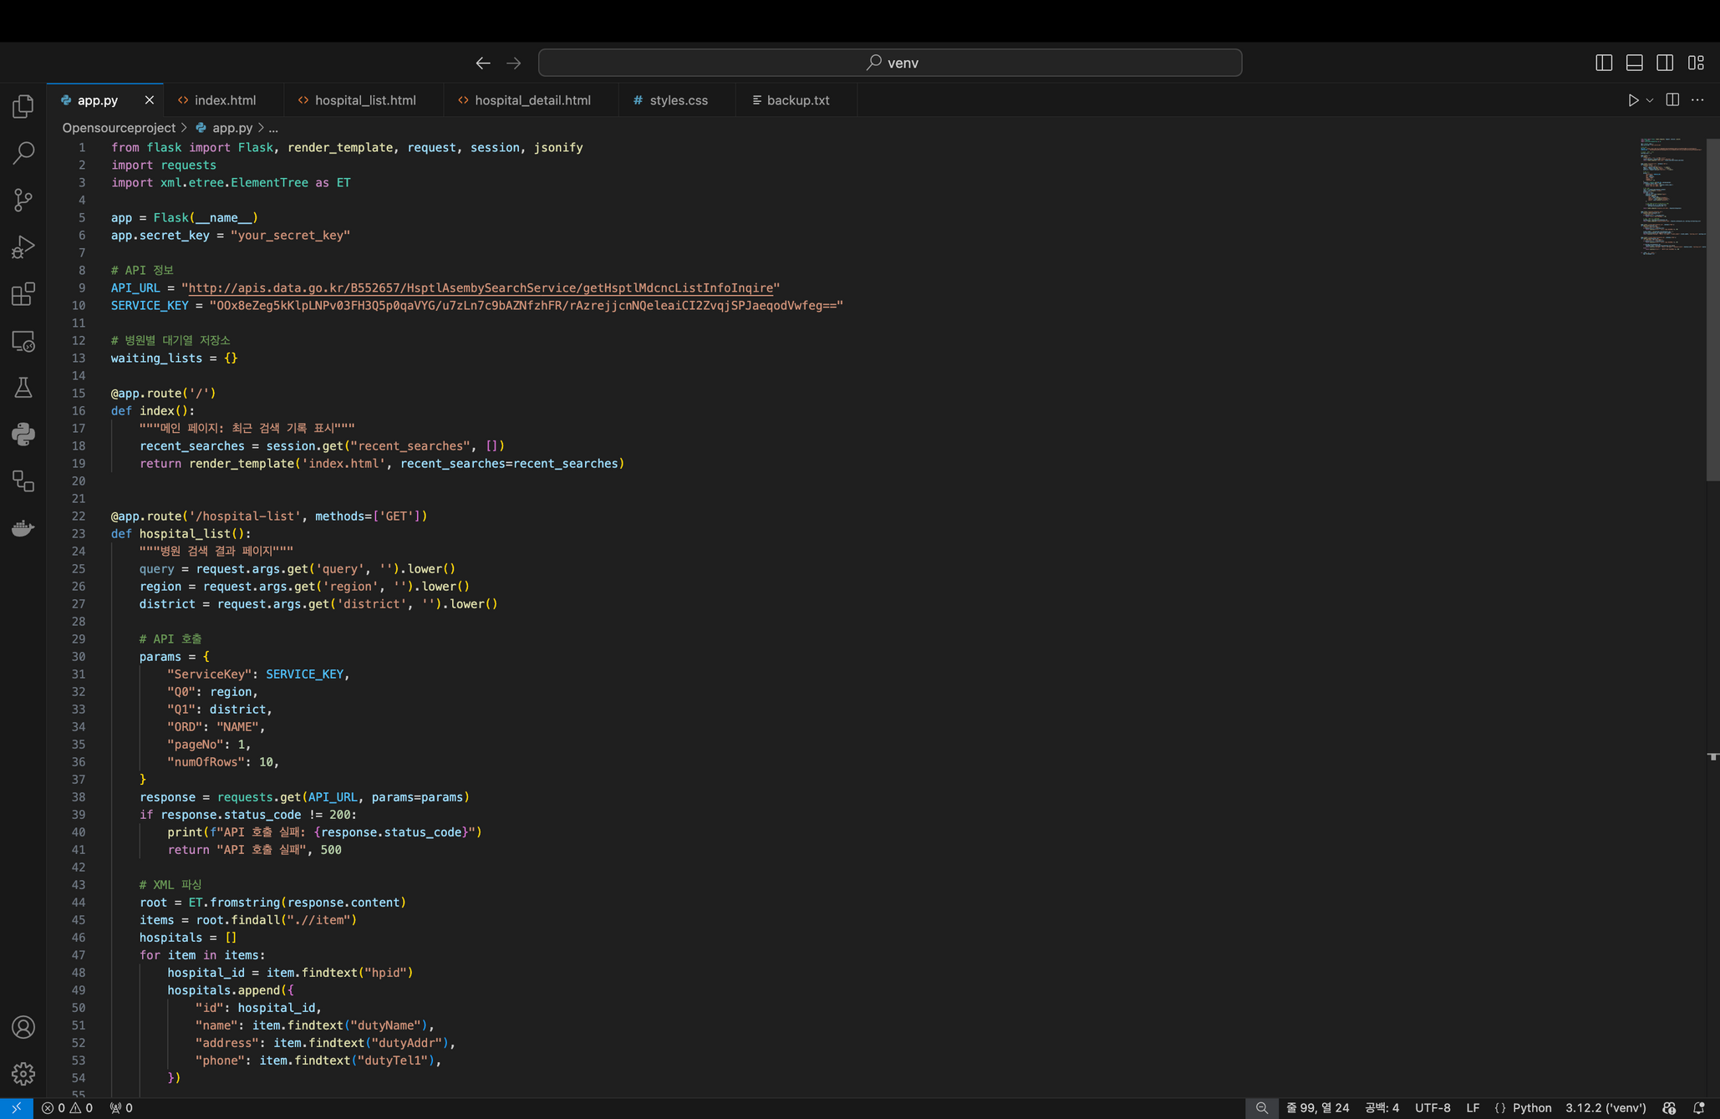
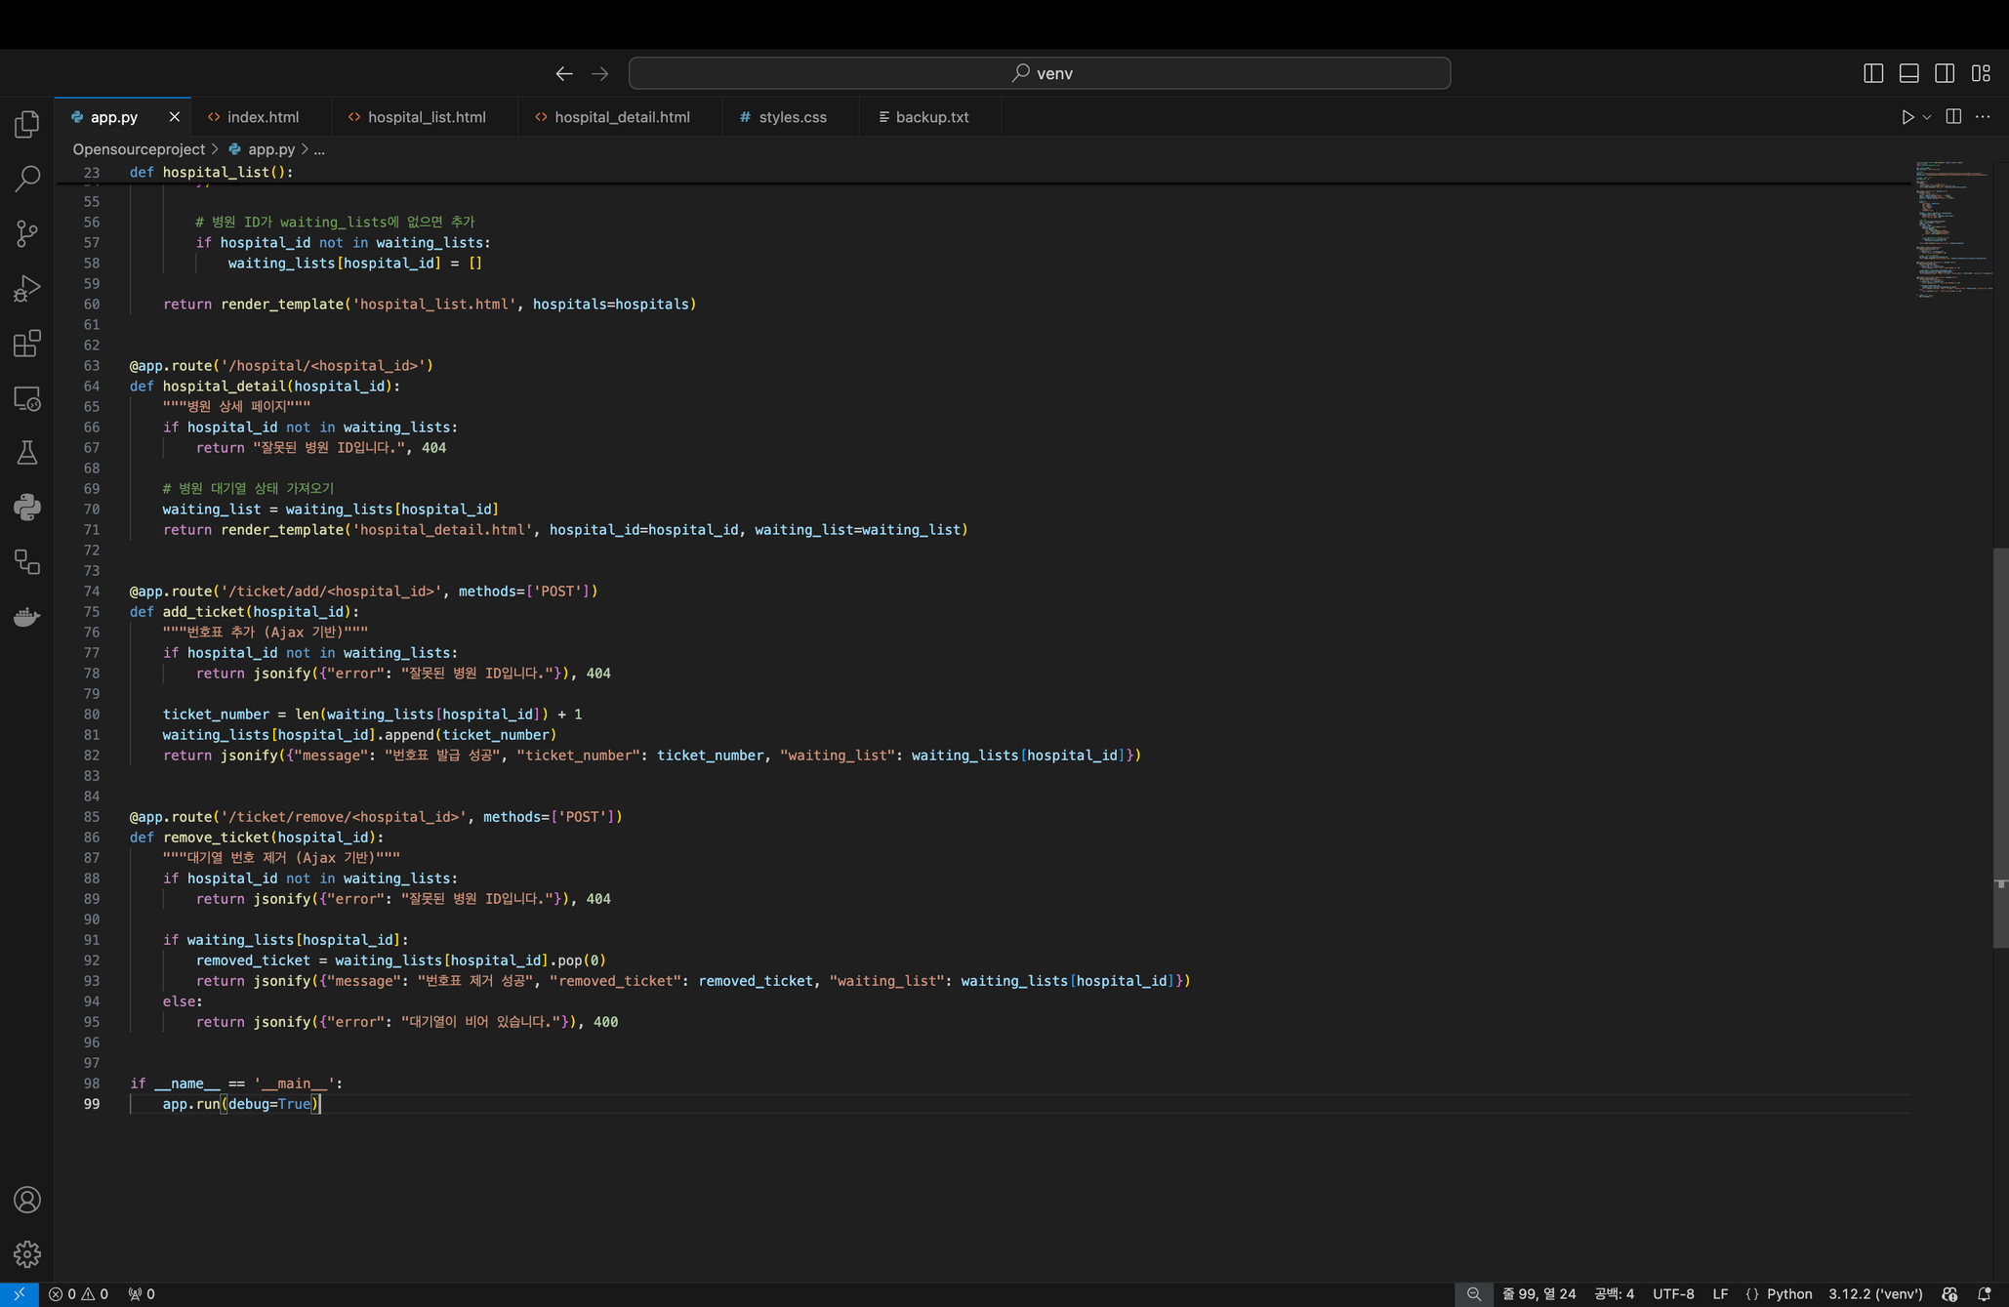
02
오픈소스 기초설계
Code
메인 코드_app.py
QQ
14조

Slide 8
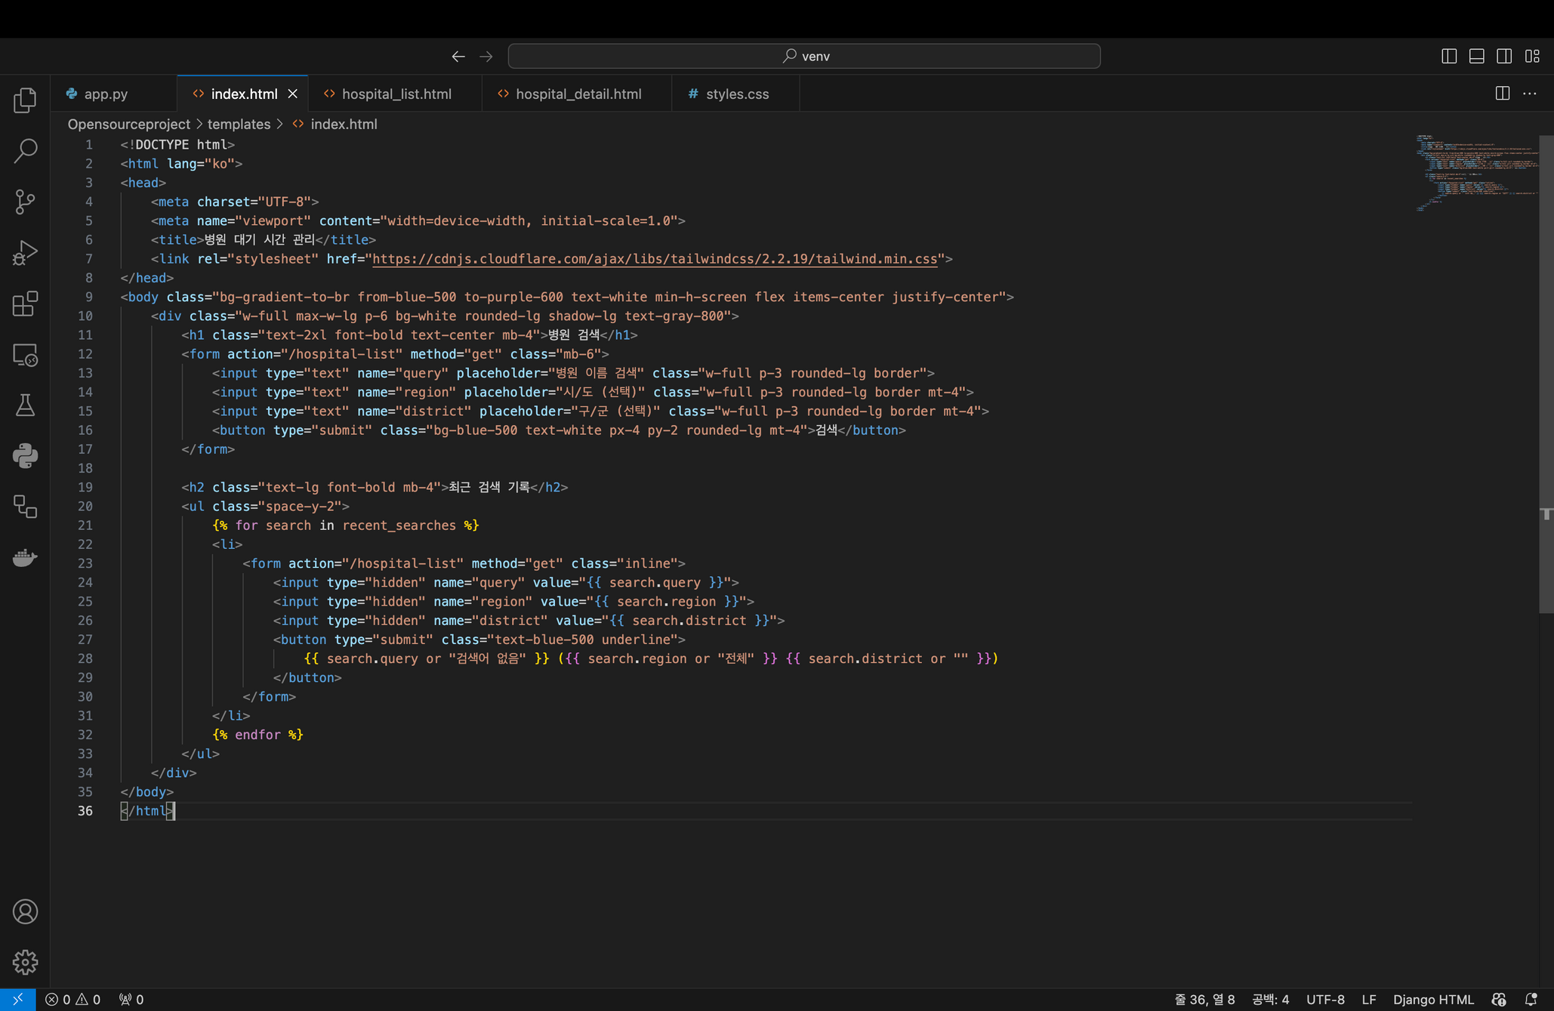
Code
메인화면_index.html
오픈소스 기초설계
QQ
14조
02

Slide 9
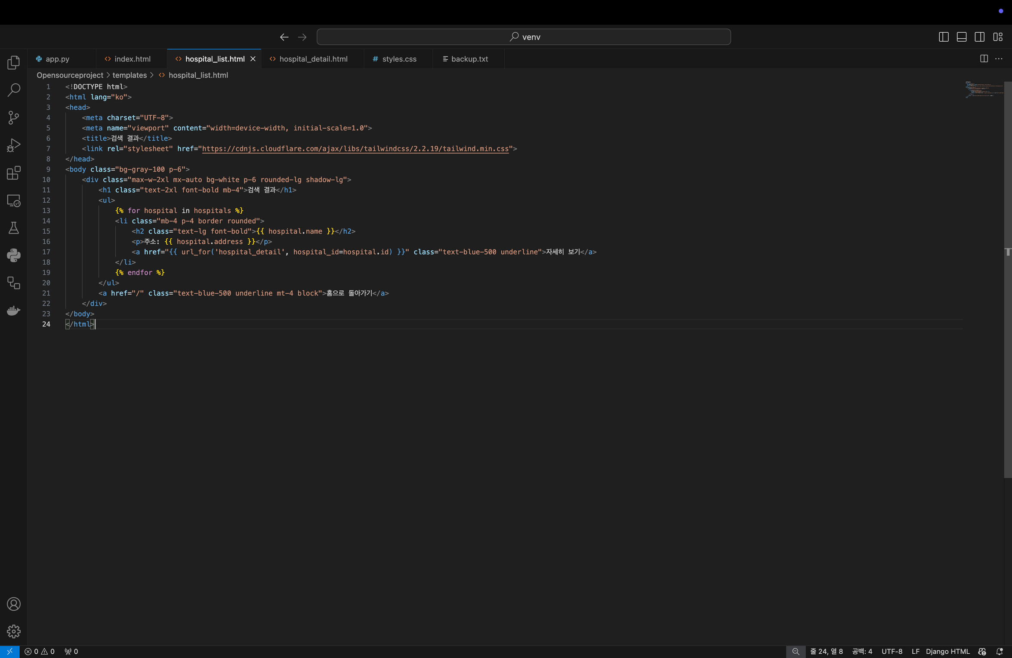
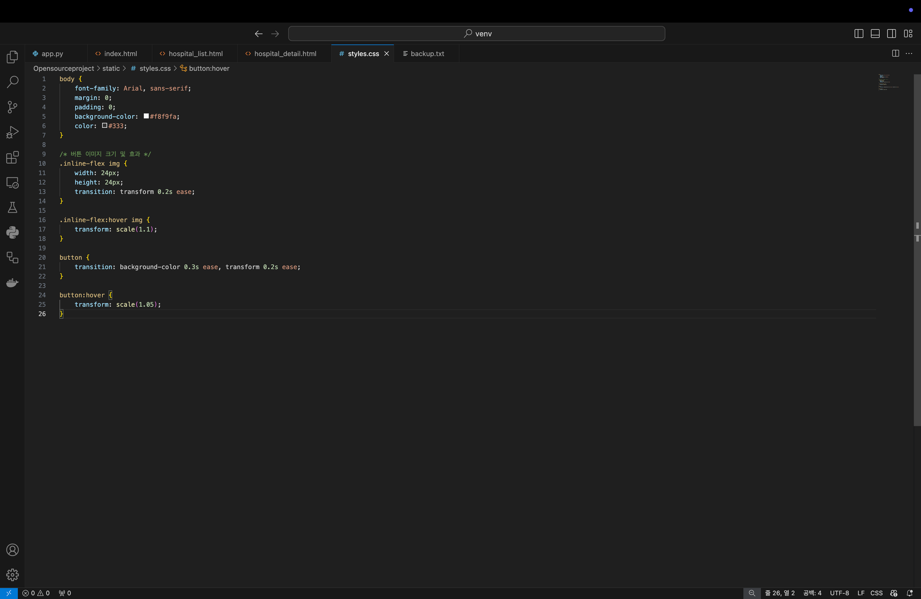
02
오픈소스 기초설계
QQ
14조
리스트화면_hospital_list.html & styles.css
Code

Slide 10
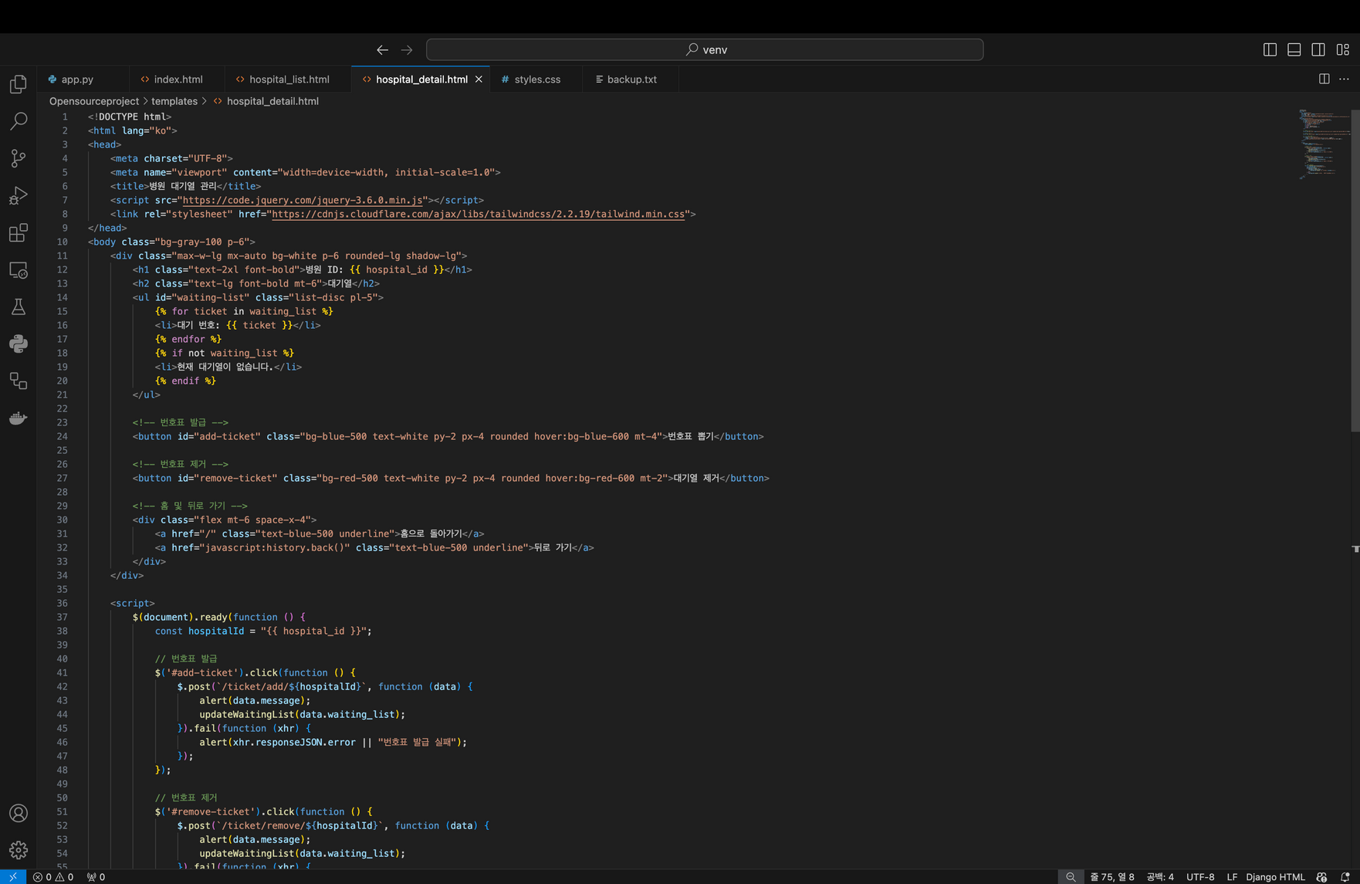
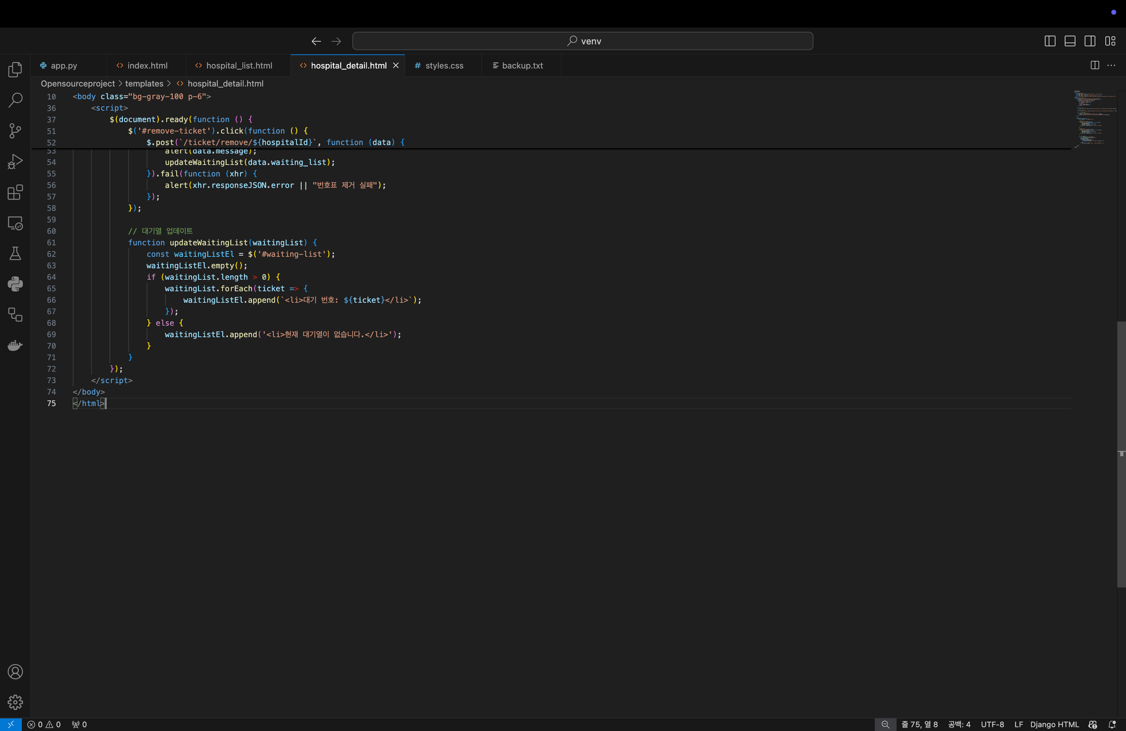
Code
서브화면_hospital_detail.html
오픈소스 기초설계
QQ
14조
02

Slide 11
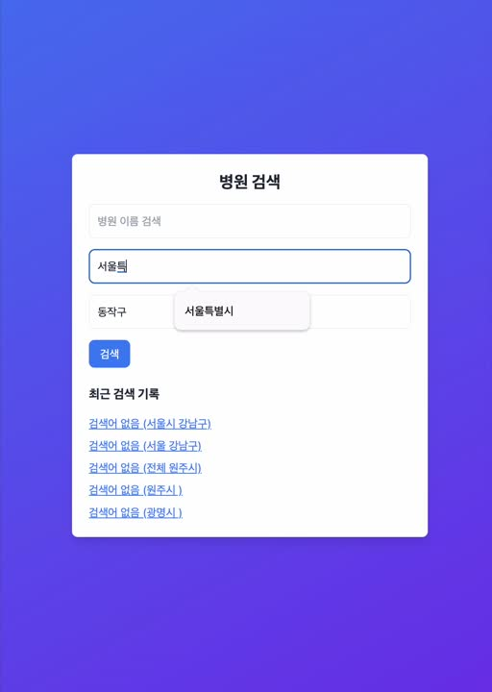
시연 영상
14조
QQ
02
오픈소스 기초설계

Slide 12


병원, 관공서 등을 방문하기 전 대기 시간을 미리 파악할 수 있어 불필요한 대기 시간을 줄일 수 있다.
여러 기관의 대기 정보를 한눈에 확인할 수 있으므로, 가장 적합한 시간과 장소를 선택할 수 있습니다.
사람들이 물리적으로 병원이나 관공서를 방문하지 않고 대기 상황을 확인할 수 있으므로 불필요한 교통량과 에너지 소비가 줄어듭니다.
병원과 관공서에서는 대기 인원을 분산 관리할 수 있어 혼잡이 줄고 운영 효율성이 향상됩니다.
사용자
편의성 향상
시간 및
자원의
효율적 활용
사용자들이 긴 대기시간에 대한 스트레스를 덜 느낄 수 있습니다.
예약과 대기 관리를 효율적으로 처리함으로써 혼잡한 환경에서 발생할 수 있는 갈등이나 불만이 줄어들 수 있습니다.
사용자 데이터(방문 시간대, 대기 시간 등)를 수집 및 분석하여 병원과 관공서의 운영 계획을 최적화할 수 있습니다.
지역사회 내 서비스 수요를 더 잘 이해하고 정책 및 운영 방향을 설정하는 데 활용할 수 있습니다.
기대효과
빅데이터
활용
가능성
스트레스
감소
Exploring creativity
병원 및 관공서의 서비스 질이 개선됩니다. 사용자는 더 계획적으로 시간을 활용할 수 있고, 기관들은 더 체계적으로 고객을 응대할 수 있습니다.
공공기관은 디지털화된 서비스 제공으로 현대화와 신뢰성을 강화할 수 있습니다.
사람들이 신뢰할 수 있는 정보를 실시간으로 제공받음으로써 병원 및 공공기관에 대한 신뢰가 높아질 수 있습니다.
03
공공서비스
품질 향상
지역 사회
신뢰도 강화

Slide 13
03
다기관
통합 관리
대기 신청 및 알림 시스템
기존 어플: 보통 특정 병원, 특정 서비스(예: 패스트푸드점, 카페)의 대기 정보만 제공합니다.
차별점: 병원, 관공서, 기타 공공 서비스 등 여러 기관의 대기 정보를 한 번에 확인 가능하며, 사용자가 자신의 필요에 따라 비교 선택할 수 있습니다.
기존 어플: 대기 정보를 단순히 제공하거나, 예약만 가능하게 하는 경우가 많습니다.
차별점: 사용자가 대기순번을 직접 신청하고, 자신의 순번에 맞춰 자동 알림을 받을 수 있습니다. 이를 통해 사용자는 대기 공간에 머물 필요 없이 자유롭게 시간을 활용할 수 있습니다.
다중 기관
비교 가능
환경적요소 강조
기존 어플: 특정 기관에만 초점이 맞춰져 있어 사용자가 다른 선택지를 고려하기 어렵습니다.
차별점: 사용자가 병원, 관공서, 민간기관의 대기 시간을 비교하여 가장 적합한 곳을 선택하도록 돕습니다.
기존 어플: 대기 시간을 줄이는 것에만 집중되어 있습니다.
차별점: 대기 공간의 에너지 절약과 불필요한 이동을 줄이는 환경적 효과까지 강조. "친환경 서비스"라는 이미지를 강화할 수 있습니다.
차별점
오픈소스 기초설계
-
QQ
-
14조

Slide 14
오픈소스 기초설계
QQ
14조
03
향후 계획
공공데이터 포털 사이트 안 API데이터를 활용하여 병원의 실시간 대기 상황과 예상 대기 시간을 제공 및 유통하며 Flutter 또는 React Native을 이용한 모바일 앱 개발로 예약, 대기 상태 확인, 위치 검색 및 푸시 알림을 지원하도록 할 것입니다.
또한, 평균 대기 시간 분석과 다국어 기능으로 글로벌 사용성을 강화하며 AWS 등 클라우드 기술로 확장성과 안정성을 확보할 계획입니다.

Slide 15
오픈소스 기초설계
-
QQ
-
14조
GitHub
https://github.com/chaneepo/OpenSourceWorks.git

Slide 16
오픈소스 기초설계
-
QQ
-
14조
Thank You

